Slide 1
КАРЬЕРНАЯ КАРТА ВЫПУСКНИКОВ
НАПРАВЛЕНИЯ ПОДГОТОВКИ
40.04.01 «ЮРИСПРУДЕНЦИЯ»
Магистерская программа «КОРПОРАТИВНОЕ ПРАВО»

Slide 2
СОДЕРЖАНИЕ
1.Перечень областей деятельности
2.Возможные карьерные пути
3.Перечень необходимых компетенций
4.Ориентировочные зарплатные вилки
5. Возможные работодатели

Slide 3
ПЕРЕЧЕНЬ ОБЛАСТЕЙ ДЕЯТЕЛЬНОСТИ
Выпускник магистерской программы «Корпоративное право» может осуществлять профессиональную деятельность на предприятиях, в судах в качестве юристов, адвокатов, участвовать в рассмотрении судами гражданских дел в качестве прокурора, могут стать судьями, работать нотариусами, а также привлекаться к разрешению споров в качестве третейских судей или медиаторов.
В рамках деятельности, решают следующие профессиональные задачи:
Регистрация бизнеса (общества, филиала, представительства): подготовка и подача документов, включая предоставление юридического адреса и временного генерального директора для целей регистрации.
Создание совместных предприятий, разработка договоров об осуществлении прав участников и акционерных соглашений.
Сопровождение локальных и трансграничных сделок в сфере слияний и поглощений по российскому и иностранному праву.
Правовая поддержка при проверке и приобретении долей / акций российских обществ
Получение согласований антимонопольного органа.
Сопровождение реорганизации обществ
Смена генерального директора
Изменение юридического адреса
Сопровождение собраний участников / акционеров и заседаний совета директоров, ведение корпоративной документации
Корпоративное одобрение крупных сделок и сделок с заинтересованностью
Организация дополнительного финансирования общества за счет государственных инвестиций
Ликвидация обществ, филиалов, представительств.
Снятие с налогового учета и с учета в фондах пенсионного и социального страхования.

Slide 4
ВОЗМОЖНЫЕ ОБЛАСТИ ДЕЯТЕЛЬНОСТИ
Юрист/ Специалист в сфере бизнеса | Юрист / специалист по корпоративному праву | Арбитражный управляющий | Научный сотрудник, Преподаватель правовых дисциплин | Адвокат
Юрист банковского сектора | Третейский судья/ Медиатор | Прокурор | Помощник судьи | Судья

Slide 5
КАРЬЕРНЫЙ ПУТЬ ВЫПУСКНИКА МАГИСТЕРСКОЙ ПРОГРАММЫ «КОРПОРАТИВНОЕ ПРАВО»
Руководитель правовой службы/ Руководитель практики (в юридической фирме
Директор по правовым вопросам/ Партнёр (в юридической фирме)
lead - начальник юридического отдела
senior - ведущий юрист / старший юрист по корпоративному праву
Судья Арбитражного суда РФ
Судья суда общей юрисдикции
Прокурор
Нотариус
Научный сотрудник
middle - юрист/ юрисконсульт по корпоративному праву
Выпускник
Корпоративный юрист -фрилансер
Собственник адвокатского бюро
Руководитель команды юристов в сфере бизнеса-фрилансеров

Slide 6
ВОЗМОЖНЫЕ КАРЬЕРНЫЕ ПУТИ
В государственных органах и коммерческих организациях карьерная лестница представлена следующей вертикалью: юрисконсульт организации (юрисконсульт, ведущий юрист / старший юрист, начальник юридического отдела, директор по правовым вопросам/ Партнёр (в юридической фирме) адвокат, руководитель адвокатского образования).
В научно-исследовательских и образовательных учреждениях карьерная лестница моделируется следующим образом: младший научный сотрудник, научный сотрудник, старший научный сотрудник (преподаватель, старший преподаватель, доцент, профессор)

Slide 7
01 НЕОБХОДИМЫЕ ЗНАНИЯ, НАВЫКИ И ОПЫТ
Должность middle - юрист/ юрисконсульт по корпоративному праву
Требования к опыту работы: от 1 года
Ключевые требования: высшее образование; опыт судебной работы; отличные знание законодательной базы РФ; умение анализировать и работать с бухгалтерской и финансовой документацией.
Ключевые задачи/характеристики работы:
Разработка проектов договоров/документов правового характера; правовая экспертиза проектов договоров, представляемых контрагентами, принятие мер по разрешению разногласий по проектам договоров
Подготовка правовых заключений по вопросам, возникающим в деятельности организации, проектам нормативных актов, поступающим на отзыв
Консультирование сотрудников компании по правовым вопросам, возникающим при исполнении договоров
Разработка и актуализация нормативных актов компании
Представление интересов компании в судах и других органах; Мониторинг изменений законодательства РФ
Учет юридической документации.
Средняя зарплата: 50 000 - 100 000 руб
Должность senior - ведущий юрист / старший юрист по корпоративному праву
Требования к опыту работы: 3-6 лет
Ключевые требования: высшее образование; опыт судебной работы; отличные знание законодательной базы РФ; умение анализировать и работать с бухгалтерской и финансовой документацией; умение выстраивать работу в коллективе.
Ключевые задачи/характеристики работы:
Контроль за соблюдением действующего законодательства в деятельности компании
Мониторинг текущих изменений законодательства, правовой анализ и обобщение законодательства, выработка стратегий действия компании в рамках законодательства и с учетом его изменений
Разработка типовых форм договоров, используемых в деятельности компании, подготовка заключений по правовым вопросам
Переговоры с контрагентами
Координация проведения комплексных юридических проверок компаний, включая подготовку отчета по результатам проверки
Средняя зарплата: от 100 000 руб.

Slide 8
02 НЕОБХОДИМЫЕ ЗНАНИЯ, НАВЫКИ И ОПЫТ
Должность lead - начальник юридического отдела
Требования к опыту работы: от 6 лет
Ключевые требования: высшее образование; практика судебных дел; опыт организации или участия в организации работы юридического отдела
Ключевые задачи/характеристики работы:
Формирование и реализация юридической стратегии развития и корпоративного управления
Руководство группой сотрудников, распределение и постановка задач, контроль выполнения
Полное юридическое сопровождение компании
Оптимизация и увеличение эффективности внутренних юридических ресурсов
Руководит научными работами студентов
Средняя зарплата: от 150 000 руб
Директор по правовым вопросам/ Партнёр (в юридической фирме)
Основное отличие директора по правовым вопросам от руководителя юридического отдела состоит в том, что у него в подчинении находятся отделы, он реже занимается непосредственно юридической деятельностью, а больше управляет и участвует в принятии бизнес-решений компании.
Требования:
опыт работы от 10 лет
руководящий опыт работы от 5 лет
наличие менеджерских качеств.
Средняя зарплата: от 250 000 руб.

Slide 9
Перечень необходимых компетенций
Способен осуществлять разработку учредительных документов; обеспечивать регистрацию, ликвидацию и реорганизацию юридических лиц, внесение изменений в учредительные документы.
Способен подготавливать юридические документы и заключения для переговоров с контрагентами, инвесторами, урегулирования корпоративных споров и судебной защиты
Способен оценивать организационные и правовые риски, комплаенс-риски, предлагать правовые решения, направленные на повышение эффективности функционирования корпоративного юридического лица с учетом налоговых последствий.
.
Способен координировать правовую работу по ведению реестров акционеров (сторонними организациями); разрабатывать положения о полномочиях Общего собрания, о совете директоров, о правлении, о ревизионной комиссии, пр.); разрабатывать положения о сделках, связанных с приобретением или отчуждением имущества; осуществлять правовое сопровождение сделки с акциями предприятия(корпорации); определять правовые основы дивидендной политики.
Готов к проведению юридических и междисциплинарных научных исследований по проблемам корпоративного права как фундаментального, так и прикладного характера, внедрять результаты проведенных исследований в практическую деятельность корпоративных юридических лиц, а также применять их в педагогическом процессе в высших учебных заведениях.

Slide 10
КАЧЕСТВА, ОБЕСПЕЧИВАЮЩИЕ УСПЕШНОСТЬ ВЫПОЛНЕНИЯ ПРОФЕССИОНАЛЬНОЙ ДЕЯТЕЛЬНОСТИ ЮРИСТА ПО КОРПОРАТИВНОМУ ПРАВУ
логическое, аналитическое мышление
высокий уровень развития понятийного мышления (владение научными понятиями и способность воспринимать и понимать различные термины)
хорошее развитие концентрации и устойчивости внимания (способность в течение длительного времени сосредоточиваться на определенном виде деятельности)
высокий уровень развития кратковременной и долговременной памяти
вербальные способности (умение правильно и понятно изъясняться)
способность убеждения
коммуникативные навыки (навыки общения с людьми);
склонность к исследовательской деятельности
хорошие познания в разных областях наук
высокий уровень развития дедуктивного мышления (умение мыслить от общего к частному)
способность к всестороннему, адекватному восприятию ситуации
умение вести переговоры

Slide 11
ПЕРЕЧЕНЬ НЕОБХОДИМЫХ КАЧЕСТВ
ЮРИСТА ПО КОРПОРАТИВНОМУ ПРАВУ
организованность
аккуратность
уверенность в себе
честность и порядочность
деловая хватка
ответственность
объективность
коммуникабельность
хорошая интуиция
эмоционально-психическая устойчивость
энергичность
настойчивость, принципиальность
стремление к самосовершенствованию
умение быстро восстанавливать работоспособность
эрудированность

Slide 12
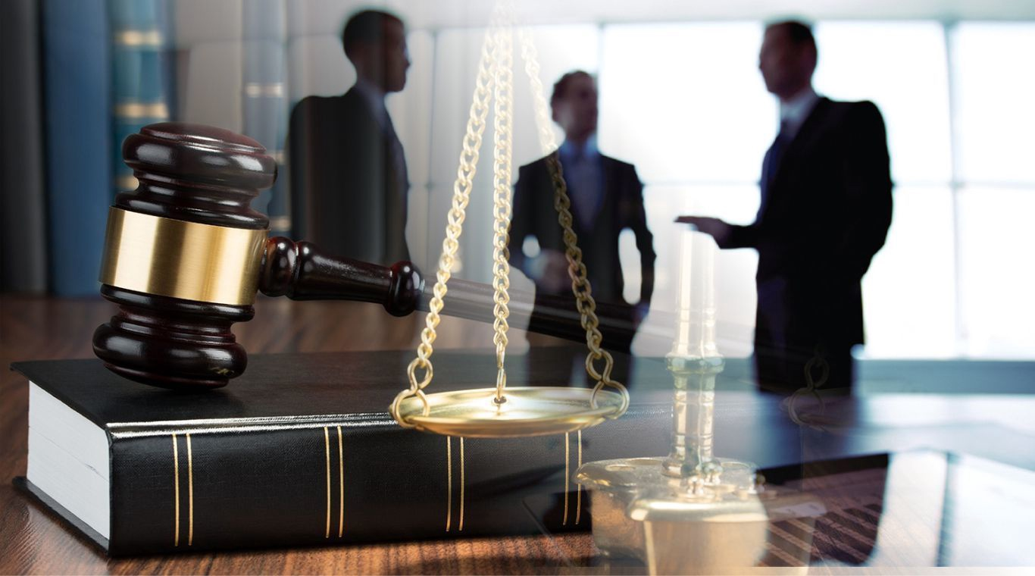
ВОЗМОЖНЫЕ РАБОТОДАТЕЛИ
Арбитражные суды /Суды общей юрисдикции
Банки / Финансовые компании / Страхование
Промышленность
Недвижимость / Строительство
Здравоохранение/ Фармацевтика
Государство
Управление экономической безопасности и противодействия коррупции МВД России
Федеральные органы исполнительной власти
Прокуратура /Следственный комитет

